Slide 1
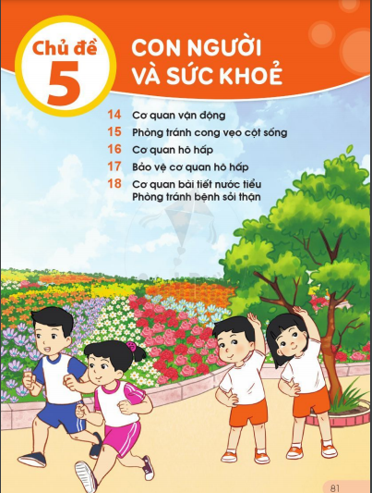

Slide 2
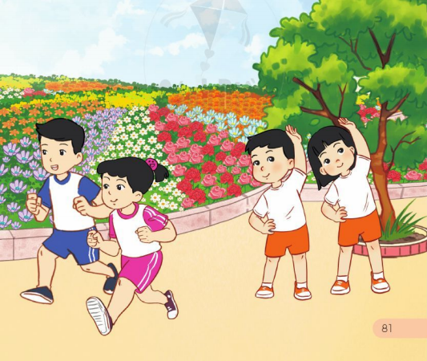
Bài 14: CƠ QUAN VẬN ĐỘNG

Slide 3

Khởi động

Slide 4

Em đã sử dụng bộ phận nào của cơ thể để múa, hát?

Slide 5


Cơ quan thực hiện các cử động được gọi là cơ quan vận động

Slide 6

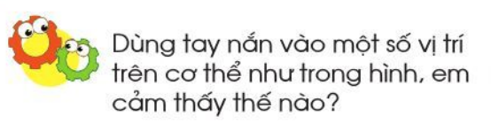
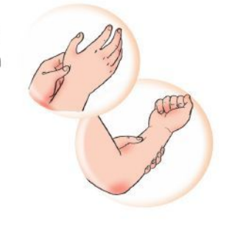
1. Các bộ phận chính của cơ quan vận động

Slide 7
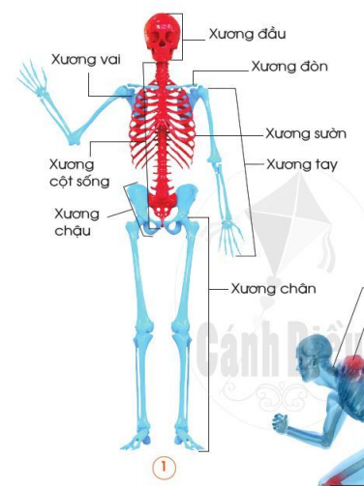
BỘ XƯƠNG
1
8
2
Em hãy chỉ và nói tên một số xương ở trong hình.
3
7
4
6
5

Slide 8
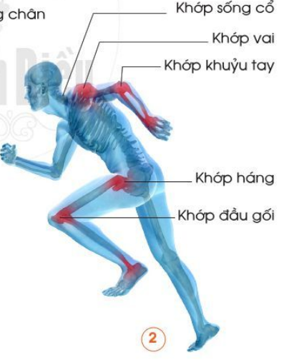
1
2
3
Em hãy chỉ và nói tên một số khớp xương ở trong hình.
4
5

Slide 9
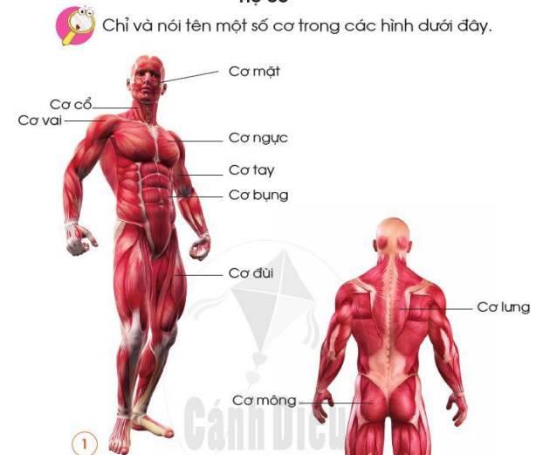
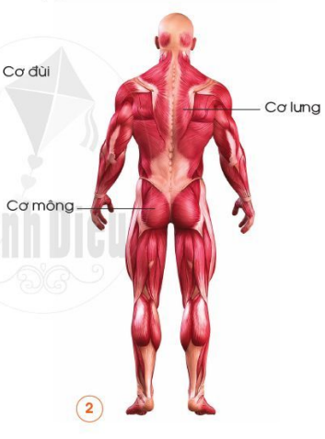
Hệ cơ
1
2
3
4
9
5
6
8
7

Slide 10

Chỉ và nói tên một số cơ trên cơ thể em

Slide 11

Kết luận:
Cơ quan vận động bao gồm hệ cơ và xương

